Slide 1


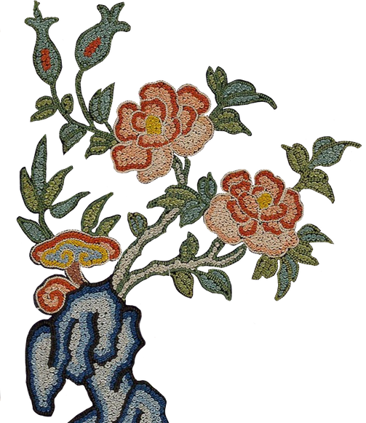
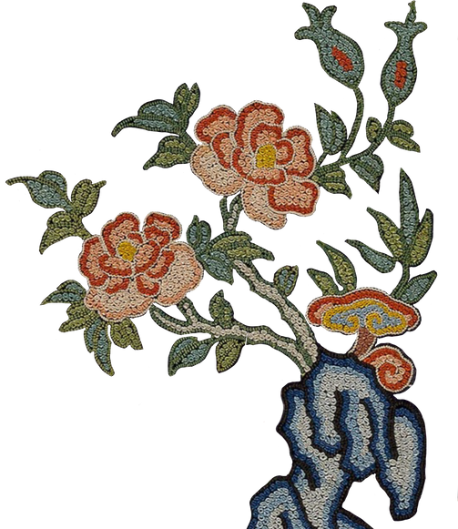

陶
瓷
材
料
在首饰设计中的应用

Slide 2
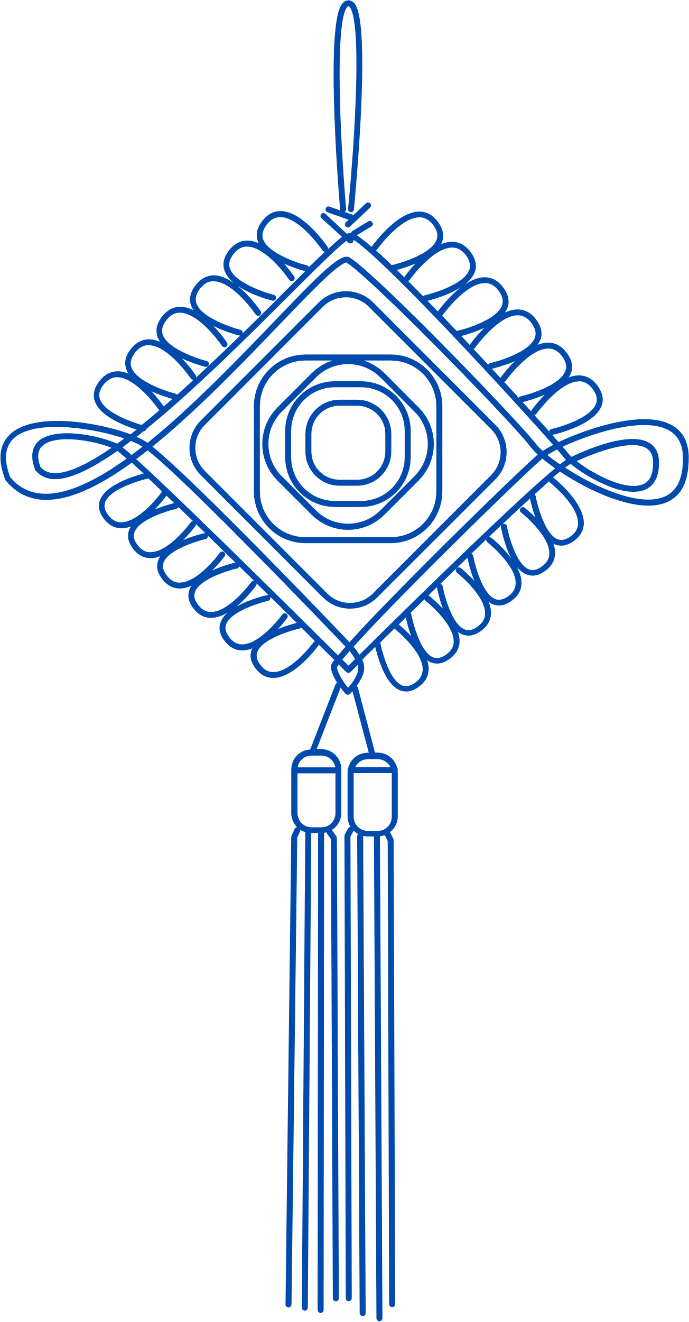


目录
01
起源
02
发展原因
ORIGIN
REASON FOR DEVELOPMENT
03
种类
04
特色与优势
SPECIES
CHARACTERISTICS AND ADVANTAGES
05
发展前景
06
结语
DEVELOPMENT PROSPECT
CONCLUSION

Slide 3
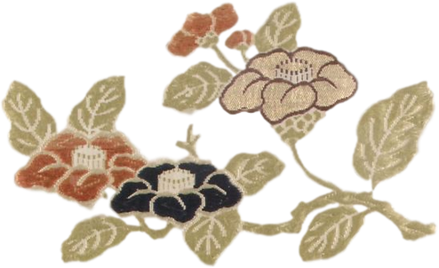

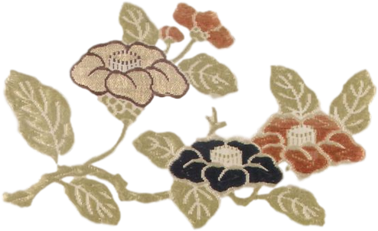
01
起源
ORIGIN

Slide 4


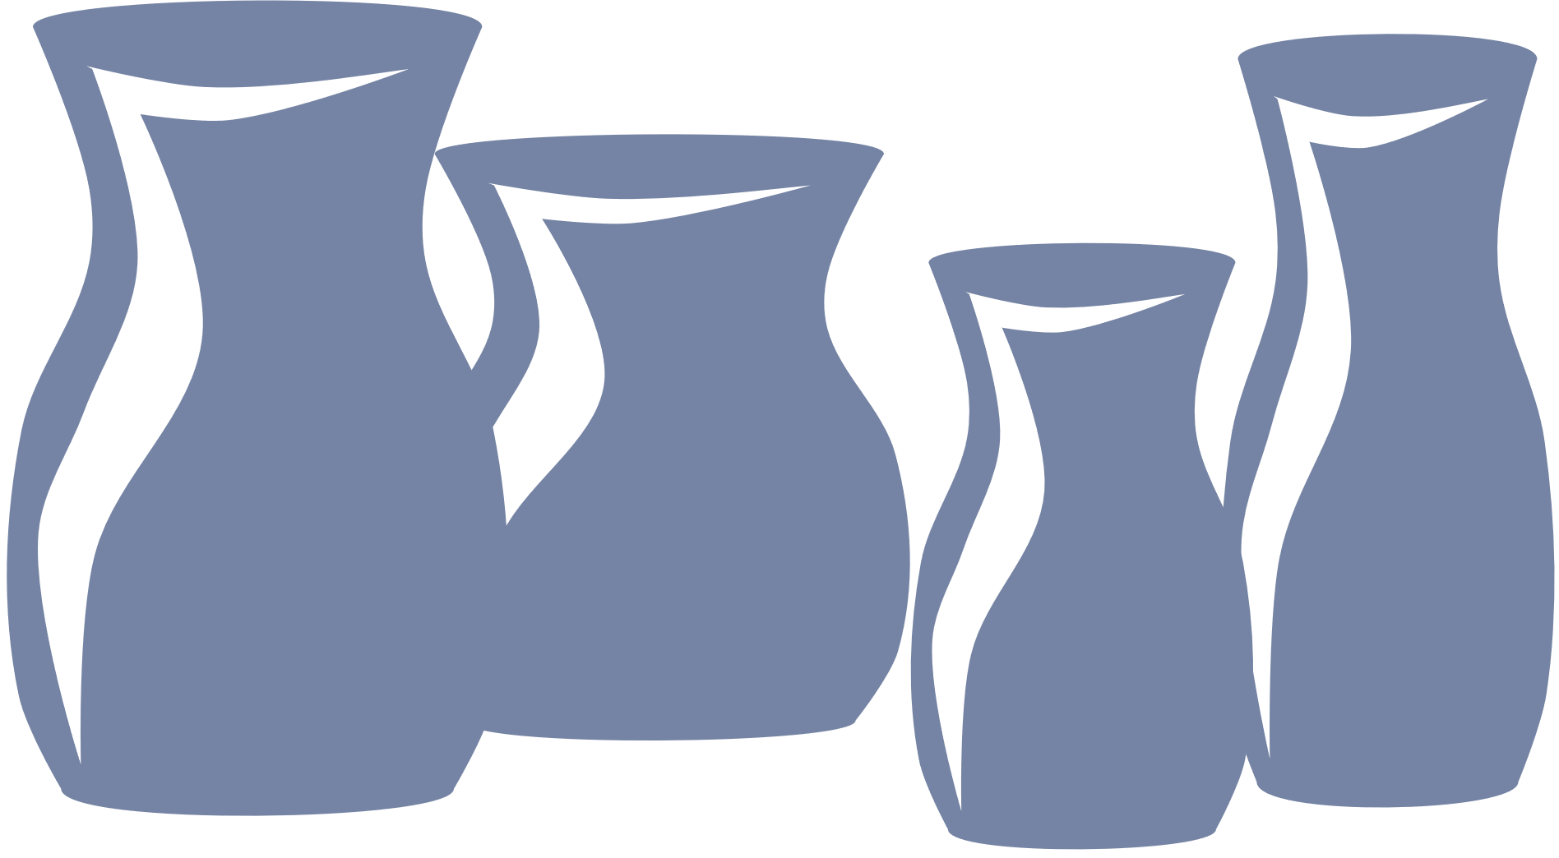
陶瓷的起源
中国人在约公元前8000－2000年（新石器时代）发明陶器，并运用至今。
古代用途：生活用品 装饰物 祭祀物与陪葬品

Slide 5

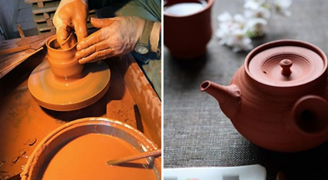
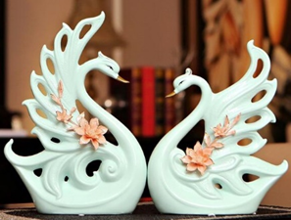
艺术陶瓷
即用陶瓷做的工艺品，主要用于家居装饰、送礼或收藏欣赏等方面。有山共盆景、人物神仙、鸟语虫鱼、瓜果器物、建筑瓦脊等工艺品。

Slide 6
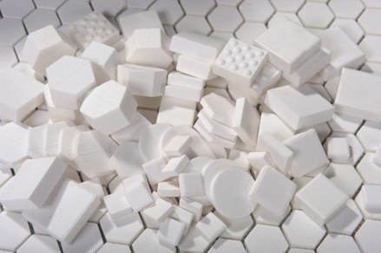
工业陶瓷
主要用于各种工业生产制品。由于其耐高温、耐腐蚀、耐磨损等一系列优越性，可代替金属材料和有机高分子用于苛刻的工作环境，在建筑、能源、航空、机械、汽车等领域都有着很广泛的应用。

Slide 7
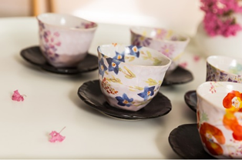
日用陶瓷
所谓日用陶瓷即我们日常生活中必不可少的生活用瓷，是陶瓷最广泛的一种用途。由于其易于清洗保持洁净、经久耐用、优质瓷器彩釉精美细腻且无毒害等优质特点，广大消费者十分喜爱。

Slide 8

首饰的起源及发展
石器时代
——羽毛、兽牙、贝壳
周时期
——以鸟头、兽头图案为主的骨笄、玉笄、铜笄
——大量金银、玉石、珍珠，点翠工艺出现
汉代时期
——红、蓝宝石，假发出现
魏晋南北朝时期
明朝中后期
——金银首饰镶玉嵌宝，花丝首饰工艺精细，镶嵌用
料范围扩大（红蓝宝石，珍珠，珊瑚，松石，青金石，绿松石……）
清代
——鎏金工艺出现，珐琅饰品、雕漆饰品、琉璃出现，镀嵌工
艺发展，点翠工艺到达顶峰
现代
——合金材料、陶瓷、塑料、有机玻璃、皮革、纤维织物等，
甚至纸，均被运用于首饰设计中

Slide 9

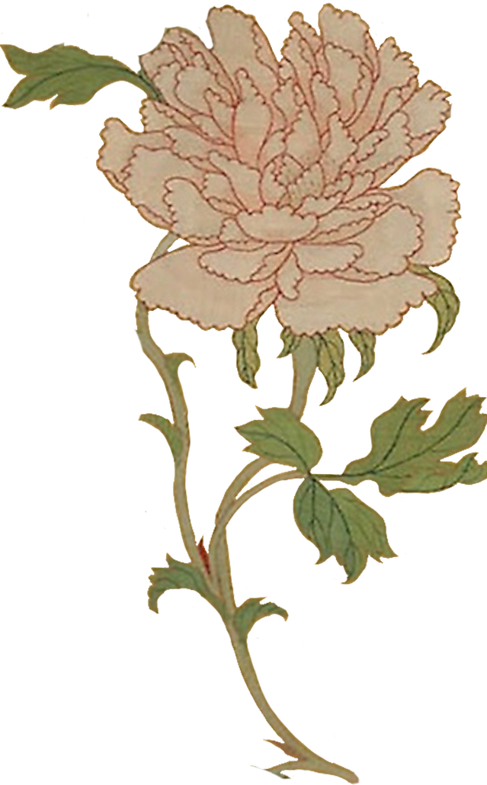
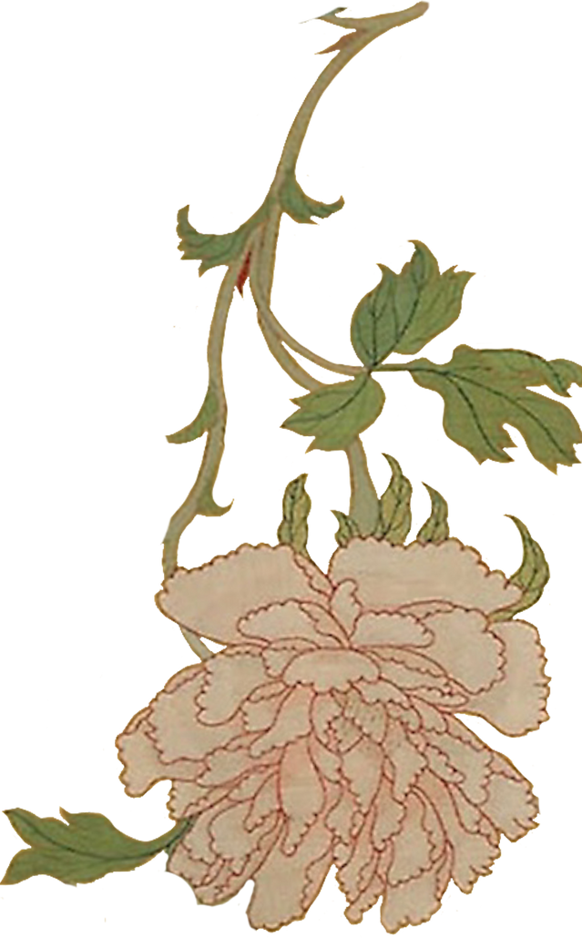
陶瓷首饰的兴起
贝尔纳多
01
03
陶瓷首饰
(Bernardaud)
著名法裔瓷艺师
是指用各种陶瓷材料制作，或与金属材料结合制成的起装饰人体及其相关环境的装饰品，包括首饰、摆件等。
03
宋朝
在我国，宋朝人们已经开始了利用陶瓷材料为媒介制成穿戴服饰的配件，以瓷的形质来模仿烧造与玉器色彩、光泽相仿的饰品，如瓷质的扳指、瓷珠瓷仿玉牌等。

Slide 10
02
发展原因
REASON FOR DEVELOPMENT

Slide 11


陶瓷首饰发展原因
1
上世纪三十年代装饰艺术的流行
20世纪20-30年代，现代设计理论力图以抽象集合造型为特征的美学形式来改造社会，而寻常百姓更倾向于更富表现力和吸引力的流行趣味。
2
首饰界打破贵重材质的惯例与创新
人们对艺术审美有了更高的追求，需要更多新的形式与材料来使首饰艺术产品具有普及的可能。而科学技术的发展，使得许多新型材料在首饰中得以应用，增添了丰富的时代元素，满足了人们多样化的审美需求。金银珠宝不再成为现代首饰的首选材料，而是更倾向于对陶瓷、纤维、纸、皮革等材料的尝试。

Slide 12
陶瓷首饰发展原因
3
现代科技的发展使得陶瓷工艺发展迅速
主要体现在工艺与材料运用方面，通过现代技术分析与更严格的条件控制。
4
人们审美观念的转变
陶瓷首饰理念的提出，使它开始成为一个新兴的应用方向与学科。

Slide 13

03
种类
SPECIES

Slide 14
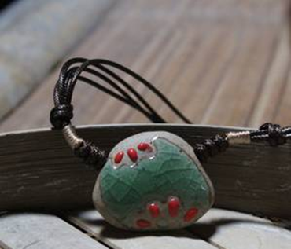
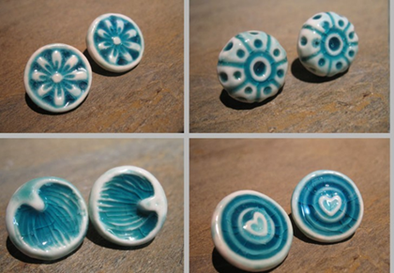

硬
陶质首饰是用陶土作坯，手工或其他方法做成坯件，经过焙烧硬化制出的首饰。陶质首饰一般表面无釉，有较强的吸水性，粗朴、自然，表面多装饰以夸张、粗犷的纹饰，符合人们追求原始、古朴的个性。
陶
首
饰

Slide 15
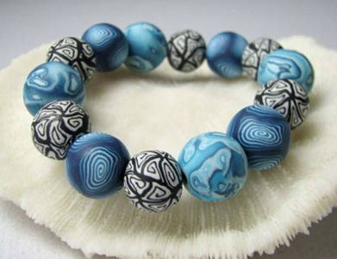
饰
陶
软
首
软陶首饰（modeling clay）是用软陶制作，烤箱低温烧制的首饰，它色彩丰富，可塑性高，烧制后颜色自然，可以与金属、玻璃、木头等材质结合设计，软陶首饰的优势就是材料方便，容易烧制，可以随心所欲的设计制作，因此在出现很短的一段时间之后就成为DIY族的最爱。

Slide 16

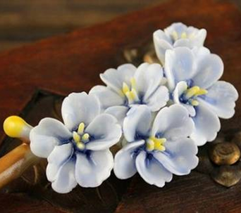
瓷
瓷质首饰是以瓷土为原料，经过做坯、施釉、入窑焙烧制成的首饰。致密坚硬，扣之能发出清脆的铿锵之声，表面有一层玻璃质透明釉，坯体致密，瓷质细腻光滑，基本不吸水。瓷质首饰给人以晶莹、温润的印象，佩戴在身上可与珠光宝气的宝玉石媲美。
质
首
饰

Slide 17
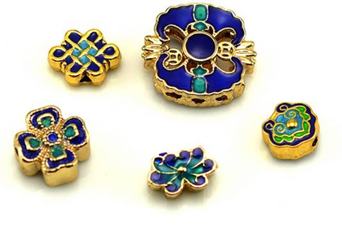
珐琅首饰是在金属表面覆盖有一层玻璃质釉彩的陶瓷首饰，是陶瓷与金属结合制成的首饰。珐琅首饰既有金属的坚固，又有陶瓷的光滑细腻，既美观又实用。佩戴在身上豪华而又不失个性。
饰
琅
珐
首

Slide 18
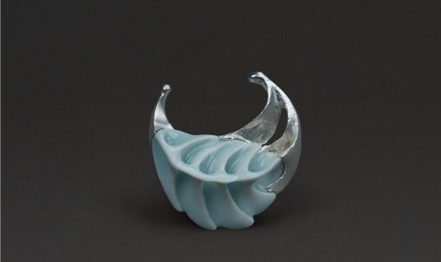
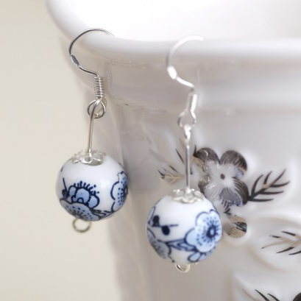
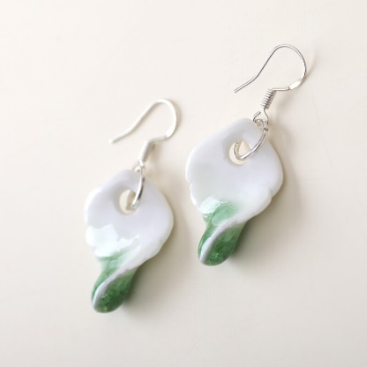
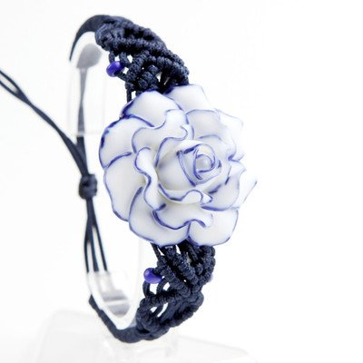
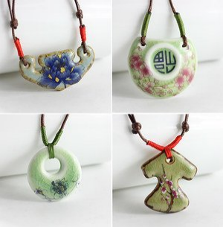
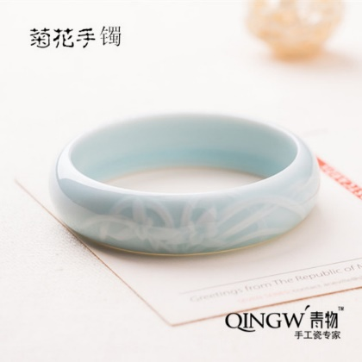
首
复
合
饰
陶瓷复合首饰是金属材料或者高分子材料与陶瓷通过物理手段组合在一起制成的复合首饰，这类首饰更加美观。取多种材料的优势于一体。

Slide 19
04
特色及优势
CHARACTERISTICS AND ADVANTAGES

Slide 20
优
特
势
色
及
具有强烈的民族性
中国是陶瓷的创生地、陶瓷的国度，早在东汉时期己开始步入陶与瓷并举的时代。陶瓷自古就是中国的象征，是中华民族的瑰宝与文化载体，在英文辞典里可查“china”即瓷器的意思。
新型的“绿色首饰”
环保，危害低，且取材方便、成本低，具备优良性能（可塑性强、绝缘、耐高温）
陶瓷的原材料里拥有很多天然的矿物成分，是环保的
陶瓷首饰造型多样，不受约束，可塑性强；
烧成后硬度高，决定了它具有优异的耐磨性及不容易碎裂；
高焰点决定了它具有杰出的耐热性。

Slide 21


无可替代的色彩优势
陶瓷首饰中的色彩与釉色有关，釉在火中发生化学变化，在烧制过程中也存在着一定的偶然性，有时会有意想不到的效果。比如说唐代的三彩陶器、宋代的五大窑系经典的釉色、青花等效果，这是除陶瓷外，在其他材质上无法看到的效果。
在陶瓷首饰上很难看到一模一样的颜色，这就是陶瓷首饰在色彩上的魅力。
形式多样性
陶瓷首饰特有的形式：瓷珠、瓷块佩件，未上釉的陶质首饰、软陶首饰、珐琅首饰，还有上世纪9 O年代初开始流行的瓷片包镶首饰等。
独特装饰效果
坯体本身的装饰 不同的色釉装饰 以成型、烧成的几种方法相结合的综合装饰
材料、成型、装饰技法的自然天成的美 人为装饰美与天然浑成的胎质美、釉色美
不仅能借鉴绘画、雕塑和其他姊妹艺术的经验，而且可打破时空限制，突破原有的艺术形式，按照设计者的主观设想、按照美的自身内在规律，强化作品意境。

Slide 22

05
发展前景
DEVELOPMENT PROSPECT

Slide 23

发展前景：
机遇与挑战并存
机遇
挑战
要在首饰的市场中长期占有一席之地，除了有较高的艺术价值以外，还必须要有可持续发展。现代陶瓷首饰从受众度来说有着很大发展空间和潜力。
材质优势
环保、廉价
相对成熟的加工条件和基础
陶瓷的取材、研发
市场的接受力
制作过程繁琐复杂
陶瓷材料本身易坏性、易碎性
陶瓷首饰不可回收性

Slide 24
06
结语
CONCLUSION

Slide 25



自古以来陶瓷都具有其独特审美价值。陶瓷首饰的未来发展，还是需要运用优秀的涉及作品来挖掘陶瓷本身的文化价值。而且需要通过文案宣传，得到大众的认可。只有拥有好的设计方案，找出首饰市场的需求，陶瓷首饰才会有更好的发展空间。

Slide 26
感谢您的观看

